Slide 1










$$X × W = Y$$
$$\left[ \begin{aligned}\begin{matrix}1 & 0\end{matrix} \begin{matrix}0 & 0\end{matrix} \\ \begin{matrix}0 & 1\end{matrix} \begin{matrix}0 & 0\end{matrix} \\ \begin{matrix}1 & 1\end{matrix} \begin{matrix}0 & 0\end{matrix} \\ \begin{matrix}0 & 0\end{matrix} \begin{matrix}1 & 0\end{matrix} \\ \begin{matrix}0 & 0\end{matrix} \begin{matrix}0 & 1\end{matrix} \\ \begin{matrix}0 & 0\end{matrix} \begin{matrix}1 & 1\end{matrix}\end{aligned} \right]$$
$$\left[\begin{aligned} \\ \\ \\ W \\ \\ \\ \end{aligned}\right]$$
$$\left[ \begin{aligned}\begin{matrix}1 & 0\end{matrix} \\ \begin{matrix}1 & 0\end{matrix} \\ \begin{matrix}1 & 0\end{matrix} \\ \begin{matrix}0 & 1\end{matrix} \\ \begin{matrix}0 & 1\end{matrix} \\ \begin{matrix}0 & 1\end{matrix}\end{aligned} \right]$$
$$× =$$
理想 Y
$$\left[ \begin{aligned}\begin{matrix}1 & 0\end{matrix} \begin{matrix}0 & 0\end{matrix} \\ \begin{matrix}0 & 1\end{matrix} \begin{matrix}0 & 0\end{matrix} \\ \begin{matrix}1 & 1\end{matrix} \begin{matrix}0 & 0\end{matrix} \\ \begin{matrix}0 & 0\end{matrix} \begin{matrix}1 & 0\end{matrix} \\ \begin{matrix}0 & 0\end{matrix} \begin{matrix}0 & 1\end{matrix} \\ \begin{matrix}0 & 0\end{matrix} \begin{matrix}1 & 1\end{matrix}\end{aligned} \right]$$
$$\left[\begin{aligned} \\ \\ \\ W \\ \\ \\ \end{aligned}\right]$$
$$\left[ \begin{aligned}\begin{matrix}0.679 & 0\end{matrix} \\ \begin{matrix}0.643 & 0\end{matrix} \\ \begin{matrix}1.321 & 0\end{matrix} \\ \begin{matrix}0 & 0.643\end{matrix} \\ \begin{matrix}0 & 0.643\end{matrix} \\ \begin{matrix}0 & 1.286\end{matrix}\end{aligned} \right]$$
$$× =$$
預測 Y
Why 0.66？

Slide 2
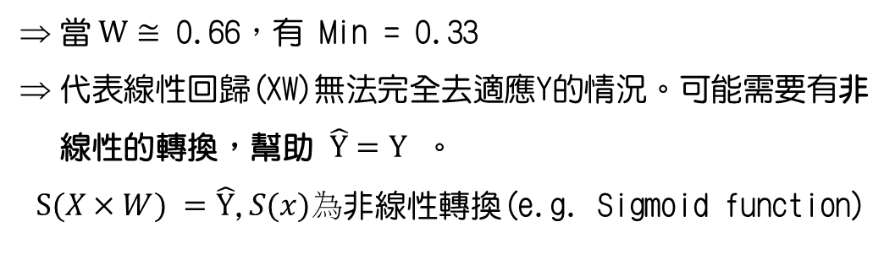

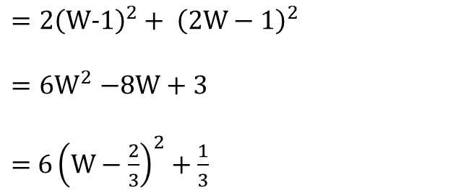




1. 計算W為多少時，totErr會有Min：
$$X × W = Y$$
$$\left[ \begin{aligned}\begin{matrix}1 & 0\end{matrix} \begin{matrix}0 & 0\end{matrix} \\ \begin{matrix}0 & 1\end{matrix} \begin{matrix}0 & 0\end{matrix} \\ \begin{matrix}1 & 1\end{matrix} \begin{matrix}0 & 0\end{matrix} \\ \begin{matrix}0 & 0\end{matrix} \begin{matrix}1 & 0\end{matrix} \\ \begin{matrix}0 & 0\end{matrix} \begin{matrix}0 & 1\end{matrix} \\ \begin{matrix}0 & 0\end{matrix} \begin{matrix}1 & 1\end{matrix}\end{aligned} \right]$$
$$\left[\begin{aligned} \\ \\ \\ \begin{matrix}W & W\end{matrix} \\ \begin{matrix}W & W\end{matrix} \\ \begin{matrix}W & W\end{matrix} \\ \begin{matrix}W & W\end{matrix} \\ \\ \\ \end{aligned}\right]$$
$$\left[ \begin{aligned}\begin{matrix}1 & 0\end{matrix} \\ \begin{matrix}1 & 0\end{matrix} \\ \begin{matrix}1 & 0\end{matrix} \\ \begin{matrix}0 & 1\end{matrix} \\ \begin{matrix}0 & 1\end{matrix} \\ \begin{matrix}0 & 1\end{matrix}\end{aligned} \right]$$
$$× =$$
兩半部一樣，計算一半就好
權重皆一樣，因為就算不一樣，在運算第三列O𝑢𝑡𝑝𝑢𝑡時還是會相加在一起，方便起見當一樣就好
totErr
$$={2\left(W-1\right)}^{2}+ {\left(2W−1\right)}^{2}$$
$${=6W}^{2}−8W+3$$
$=$ ${6\left(W−\frac{2}{3}\right)}^{2}+$ $\frac{1}{3}$
當$W≅$ 0.66，有 Min = 0.33
代表線性回歸(XW)無法完全去適應Y的情況。可能需要有非線性的轉換，幫助 $\hat{Y}=Y$ 。
$S(X×W) =\hat{Y}$,$S(x)為$非線性轉換(e.g. Sigmoid function)

Slide 3



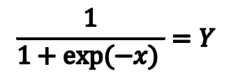






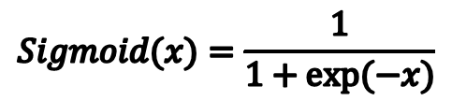


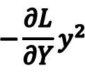






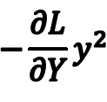


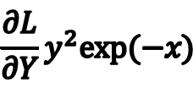


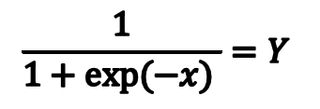

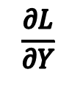
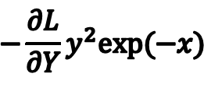
2. Propagation
a.這邊要來估算怎麼透過X得出Y => Forward Propagation
b.以及隨著Y的變化會怎麼對X產生影響 => Backward Propagation
c.修正W
用新的W，再次輸入刺激X，產生新的Y；再重新看Y的變化對X產生的影響,再修正W…
$$Sigmoid(x)=\frac{1}{1+exp⁡(−x)}$$
$$Sigmoid\left(X×W\right)=\hat{Y} ,$$
Forward propagation
$$\frac{1}{1+exp⁡(−x) }=Y$$
$$x$$
$$−x$$
$$exp⁡(−x)$$
$$1+exp⁡(−x)$$
$$×$$
$$exp$$
$$+$$
$$/$$
$$−1$$
$$1$$
$$y=\frac{1}{x}$$
$$\frac{∂y}{∂x}=\frac{−1}{x^{2}}={−y}^{2}$$
Backward propagation
$$\frac{1}{1+exp⁡(−x) }=Y$$
$$x$$
$$−x$$
$$exp⁡(−x)$$
$$1+exp⁡(−x)$$
$$×$$
$$exp$$
$$+$$
$$/$$
$$−1$$
$$−\frac{∂L}{∂Y}y^{2}$$
$$−\frac{∂L}{∂Y}y^{2}$$
$$\frac{∂L}{∂Y}$$
$$\frac{∂L}{∂Y}y^{2}exp⁡(−x)$$
$$1$$
$$−\frac{∂L}{∂Y}y^{2}exp⁡(−x)$$

Slide 4



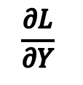
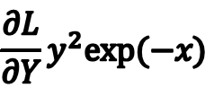

Backward propagation
$$x$$
$$sigmoid$$
$$Y$$
$$\frac{∂L}{∂Y}y^{2}exp⁡(−x)$$
$$\frac{∂L}{∂Y}$$
可化成：
$$\frac{∂L}{∂Y}y^{2}\exp\left(−x\right)=\frac{∂L}{∂Y}\frac{1}{{\left(1+\exp\left(−x\right)\right)}^{2}}\exp\left(−x\right)$$
$$=\frac{∂L}{∂Y}\frac{1}{(1+exp⁡(−x))}\frac{exp⁡(−x)}{(1+exp⁡(−x))}$$
$$=\frac{∂L}{∂Y}y(1−y)$$

